Slide 1
Course: Introduction to information system
Lecture 3: Digital transformation
Lecturer: SARANCHIMEG Nasanjargal
Notes:
Principles of Information Systems, Thirteenth Edition
Chapter 1
An Introduction to Information Systems

Slide 2
ISM221 - Мэдээллийн системийн үндэс
Бүлэг 3 - ДИЖИТАЛ ШИЛЖИЛТ
Notes:
Principles of Information Systems, Thirteenth Edition
Chapter 2
Information Systems in Organizations

Slide 3
Хичээлийн хүрээнд
Дижитал шилжилтийг танин мэдэх, үе шатуудын ялгааг ойлгох
  Digitization vs digitalization
  Digital disruption and transformation
Дижитал шилжилтийн хөгжил хэрхэн явагдаж ирснийг ойлгох
Дижитал шилжилтийг гол технологиудыг танин мэдэх, ялгах
Дижитал шилжилтийн гол асуудлуудыг хэлэлцэх, тайлбарлах

Slide 4
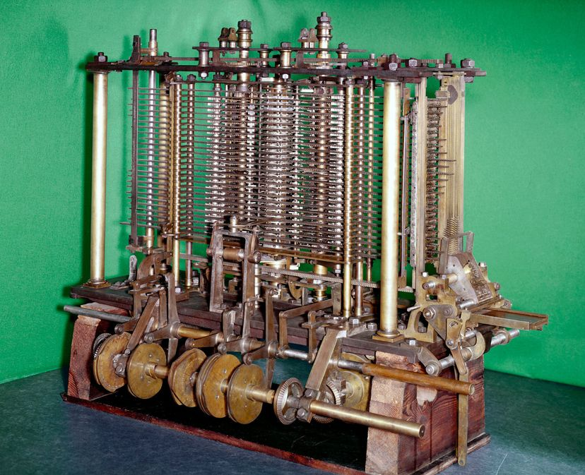
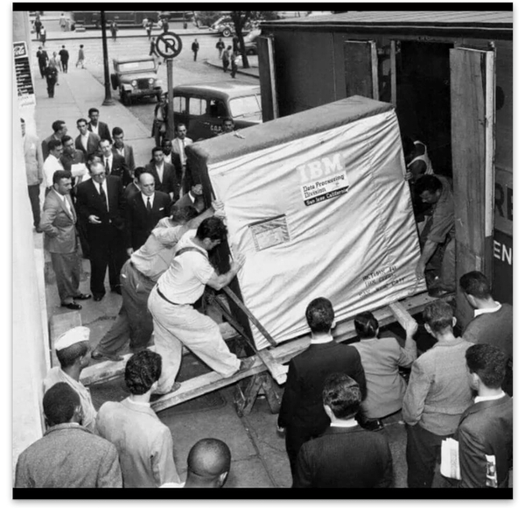
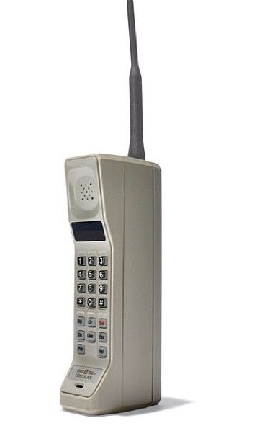
Дижитал шилжилтийн өмнө
The concept of a programmable computer
This analytical engine, conceived by Charles Babbage in 1834, was designed to calculate any mathematical formula and to have even higher powers of analysis than his original difference engine.
IBM 5mb hard drive in 1956
Shipping an IBM 5mb hard drive in 1956 - Online Store (superrask.xyz)
  Хамгийн анхны арилжааны гар утас 1973 онд бүтээгдсэн бөгөөд 1.2кр жинтэй, 30 орчим минут цэнэгээ барих чадвартай, дуугаралт дээд зэргийн муу байсан ч үнэ 3000$ байсан байна.

Slide 5
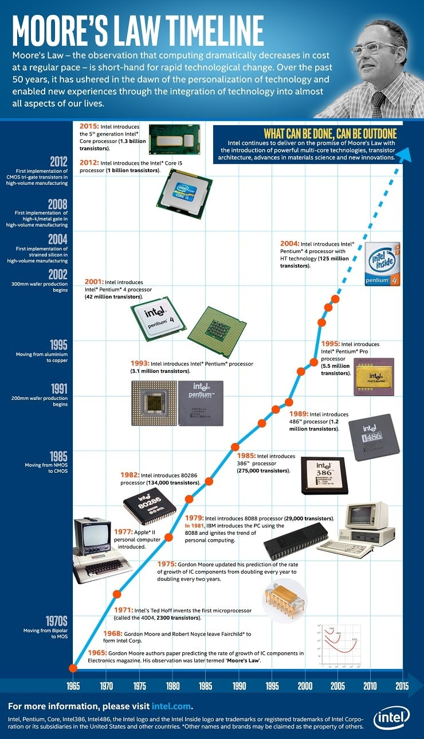
Технологийн салбарын хөгжил
Moore’s law: Боловсруулалтын хүчин чадал 12-18 сарын хугацаанд 2 дахин нэмэгдэж байна.
Butter’s law: Харилцаа холбооны технологи 9 сар тутам 2 дахин хурдан болж байна.
Kryder’s law: Хадгалалтын багтаамж 13 сар тутам 2 дахин нэмэгдэж байна.
How Moore's Law Changed History (and Your Smartphone) | PCMag, 2015
Notes:
Технологийн боломж хэрхэн өсөж байгааг харж болно.
Гүйцэтгэлийн сайжруулалт хэрхэн нэмэгдэж байна
Хэрэглэгчийн зардлын бууралт – Хэрэглэгч илүү хямд хүчин чадалтай техник технологийг хэрэглэх боломж бүрдэж байна.
Бидний оюун санаа шугаман сэтгэлгээтэй учраас технологийн хөгжлийн боломжыг олж харж чаддаггүй.

Slide 6
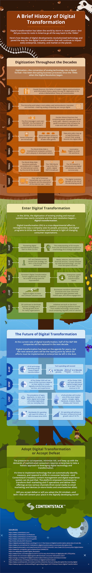
Дижитал шилжилтийн өмнө
The history of digital transformation | Technology Magazine

Slide 7
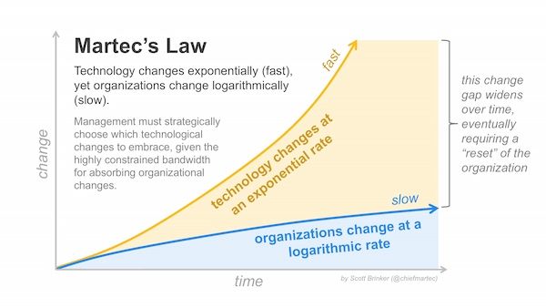
Технологийн хөгжил – Бизнесийн сорилт
Технологийн хурдацтай өөрчлөлтйн орчинд байгууллагын удаашралтай өөрчлөтийг хэрхэн удирдах вэ?
Martec's Law: the greatest management challenge of the 21st century - Chief Marketing Technologist (chiefmartec.com)
Notes:
Хүний сэтгэлгээ шугаман учир технологийн үсрэнгүй хөгжлийг таамаглах, мэдэх боломжгүй
Энэ зөрүүг нөхөж инновациуд, стартапууд хөгждөг байна

Slide 8
Дижитал шилжилт гэж юу вэ?

Slide 9
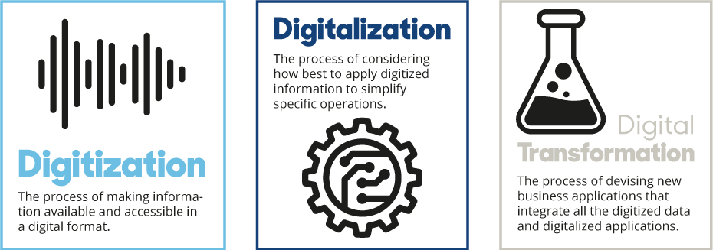
Дижитал шилжилтийн үе шат
Source: https://www.coresystems.net/blog/difference-between-digitization-digitalization-and-digital-transformation

Slide 10
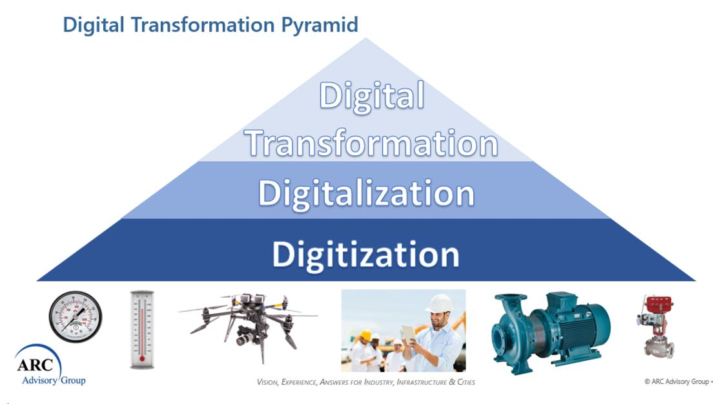
Digitization – Дижитал хэлбэрт хөрвүүлэх
Аналог мэдээллийг дижитал форматанд /0 болон 1/ буюу компьютерт хадгалах, боловсруулах, дамжуулах боломжтой болгон хөрвүүлэхийг дижиталчлах /Digitization/ гэнэ.
(Dougherty & Dunne, 2012; Loebbecke & Picot, 2015; Tan & Pan, 2003; Yoo, Henfridsson, & Lyytinen, 2010).
Бусад судалгаануудад:
  Аналогийг дижитал ажил даалгаврууд болгон өөрчлөх
  Одоо байгаа ажил даалгавруудыг МТ-той нэгтгэх
  Өргөн утгаараа МТ-г ашиглан нөөцийг үр ашигтайгаар удирдах боломжийг бүрдүүлэх
Аналог мэдээллийг дижитал болгон өөрчлөх процесс.
Notes:
Digitization and Digitalization Digital transformation goes beyond digitization and digitalization by including the whole organization. The lowest stage of digital transformation is digitization. A number of different definitions reviewed (studied) revealed that the concept of digitization is associated with the process of changing data into a digital form that can be easily read and processed by a computer [6]. According to Gartner’s IT Glossary, digitization takes an analog process and changes it to a digital form without any different-in-kind changes to the process itself [7]. A similar description of the concept of digitization with small modifications mainly focusing on the process of changing data into a digital form has been given by [8,9]. For example, Wieberneit [8] defines digitization as the process of converting analog information into a computer-readable format with the goal of improving existing processes

Slide 11
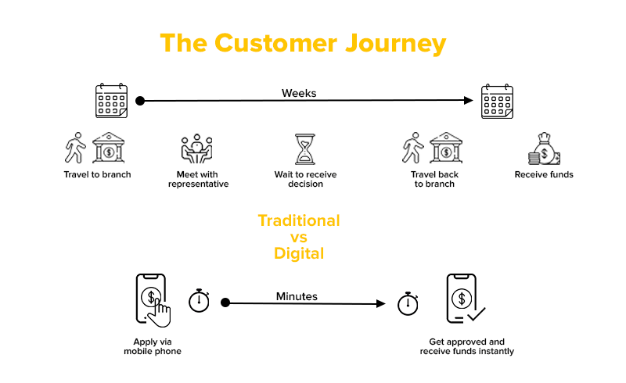
Digitalization - Дижиталчлах
Дижиталчлал нь одоо байгаа бизнес процессыг өөрчлөхөд МТ эсвэл дижитал технологийг хэрхэн ашиглаж болохыг тодорхойлдог (Li et al., 2016)
Дижиталчлалд МТ-г ашиглан одоогийн бизнес процессыг өөрчлөх замаар шинэ боломжуудыг бий болгох гол түлхүүр гэж үздэг. Жишээ нь: харилцаа холбоо, түгээлт, бизнесийн харилцааны менежмент г.м
Дижиталчлах замаар фирмүүд нь дижитал технологийг хэрэглэн одоогийн бизнес процессыг оновчлох буюу процессуудын хооронд илүү үр дүнтэй зохицуулалтыг хийх эсвэл хэрэглэгчийн туршлагыг сайжруулан хэрэглэгчийн үнэ цэнийг нэмэгдүүлдэг (Pagani & Pardo, 2017).
Digital transformation in banking applications and benefits (appinventiv.com)
Notes:
Нийгэмд дижитал технологийн нэвтрэлт нэмэгдэж байгаа нь хувь хүмүүсийн харилцаа холбоо, зан үйлийн өөрчлөлттэй холбоотой юм.
Such a change often involves the organization of new sociotechnical structures with digital artifacts, which were not possible without digital technologies (Dougherty & Dunne, 2012). Эдгээр өөрчлөлт нь дижитал технологигүйгээр байгууллагад нэвтрэх боломжгүй
Digitalization means the use of digital technologies and of data (digitized and natively digital) in order to create revenue, improve business, replace/transform business processes (not simply digitizingthem) and create an environment for digital business, whereby digital information is at the core.”

Slide 12
Digital transformation – Дижитал шилжилт
Verina, Titko – 19950 – 2018 оны хооронд Web of Science болон SCOPUS ШУ-ны санд орсон бүтээлүүдэд шинжилгээ хийсэн.
  3000 гаруй академик, засгийн газар болон бизнесийн экспертүүдийн тодорхойлолтууд байна. Жил ирэх тусам нэмэгдэж байгаа.
ТОДОРХОЙЛОЛТУУД:
Одоогийн дижитал технологийг шинэ технологид шилжүүлэхэд төвлөрнө.
Өөрчлөгдөж буй бизнесийн болон зах зээлийн шаардлагад нийцүүлэн одоогийн бизнес процесс, байгууллагын соёл, хэрэглэгчийн туршлагыг шинээр бий болгох буюу өөрчлөхөд дижитал технологийг ашиглах үйл явц юм.
Хэрэглэгчийн болон нийгмийн зан үйлийн өөрчлөлтийг өдөөдөг технологийн дэвшил, инновацийн үр дүнд бий болсон бизнесийн загварт өөрчлөлт оруулах (эсвэл дасан зохицох) гэж тодорхойлж болно.
Notes:
Managed adaptation of companies in light of progressing digitalization in order to assure sustainable value creation.

Slide 13
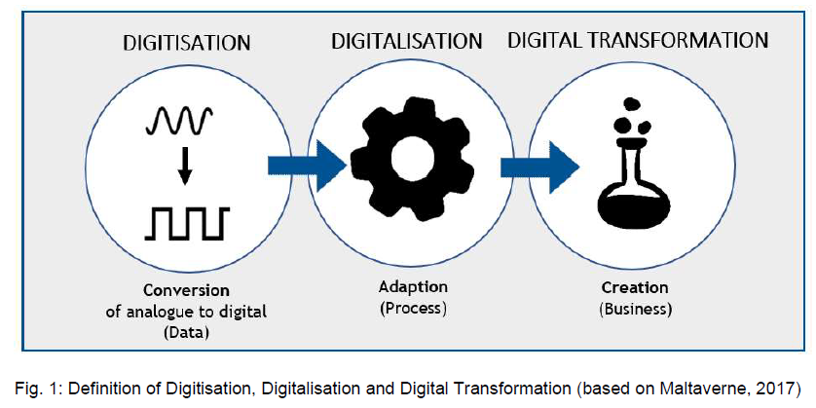
Digital transformation – Дижитал шилжилт
Бизнес процессод технологийг нэвтрүүлэх нь дижитал шилжилтийн зөвхөн нэг жижиг хэсэг бөгөөд технологи нь хэрэглэгч, бизнест болон бусад чухал хувьцаа эзэмшигчидэд үнэ цэнийг бүтээж байх хэрэгтэй.
Дижитал шилжилт нь бизнесийн загварт стратегийн өөрчлөлт хийхтэй шууд холбогддог бөгөөд үр дүнд нь дижитал технологийг хэрэглэдэг.
Дижитал шилжилт нь байгууллагын үйл ажиллагааны хэв маягийг дахин зохион байгуулах боломжийг олгож байна. Энэхүү шилжилтийн төв нь хэрэглэгч бөгөөд аж үйлдвэрийн 4-р хувьсгал нь хөтлөгч нь юм.

Slide 14
Digital disruption & Digital transformation
Digital disruption:
Аж үйлдвэрийн 4-р хувьсгалын корпораци болон төрийн сектор дахь нөлөө. Өргөн цар хүрээгээр өсөн нэмэгдэж буй хямд дижитал технологиуд нь үйлдвэрлэл, эдийн засаг, нийгэм, хэрэглэгчийн зан төлөвт их хэмжээний өөрчлөлтийг бий болгож байна. Энэхүү өөрчлөлт нь сүүлийн 10 – 20 жилд тохиолдож байгаа юм.
Digital transformation:
Аж үйлдвэрийн 3-р хувьсгалаас 4-р хувьсгалын үе хүртэлх аж ахуйн нэгж, нийгмийн шилжилт хөдөлгөөн. Компаниудын хувьд дижитал технологи нь шинэ бүтээгдэхүүн, үйлчилгээ, үйл ажиллагааны шинэ арга барил, бизнесийн шинэ загваруудын тулгуур болж байна
Зах зээлд өрсөлдөх давуу байдлыг олж авахын тулд аж үйлдвэрийн 4-р хувьсгалын технологийн дэвшилд тулгуурласан байгууллагын үйл ажиллагаа, соёл, бизнес загварын өөрчлөлтийг хэлнэ.
Notes:
And then we even don’t tackle the differences between that buzzword digital disruption and (digital or other) business disruption, which can be due to digital technologies, the impact of people leveraging them and changing behavior but also due to societal phenomena, economical phenomena or even regulatory changes, to name a few.

Slide 15
Шилжилт – Өөрчлөлт, шинэчлэл
Дижитал – Технологи

Slide 16
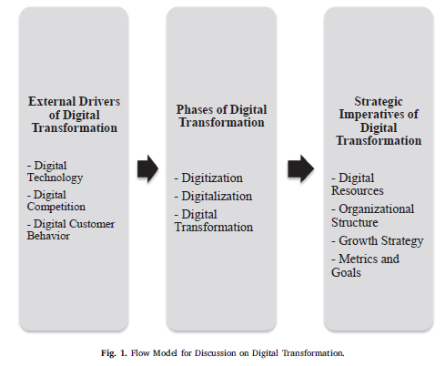

Slide 17
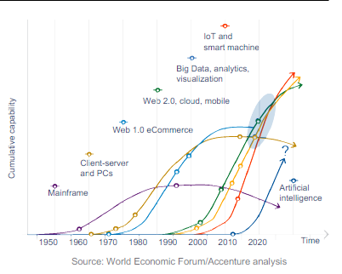
Дижитал шилжилт - Технологи
Хиймэл оюун ухаан
Их өгөгдөл
Робот ба дрон
Үүлэн технологи
5G
VR/AR/MR
Юмсын интернэт
Нийгмийн сүлжээ

Slide 18
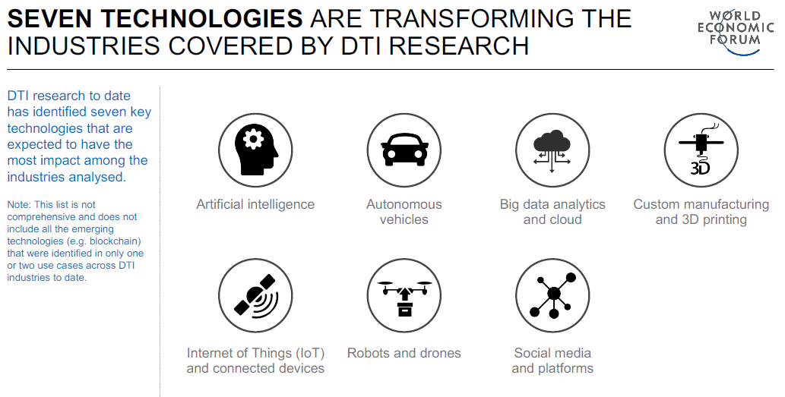
Эх сурвалж: Дэлхийн эдийн засгийн форум

Slide 19
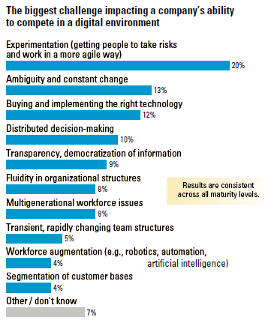
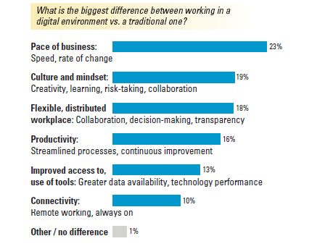
Дижитал шилжилтийн 70% нь уналтанд ордог
Дижитал шилжилт нь аж үйлдвэрийн 4-р хувьсгалын өнөө үед бизнесүүдийн амьд үлдэх тэмцэл юм.

Slide 20
Дижитал шилжилт нь.....
Шинэ үр ашиг
Илүү сайн хэрэглэгчийн үйлчилгээ
Бизнесийг өөр арга замаар хийх
Тасралтгүй инноваци
Уян хатан

Slide 21
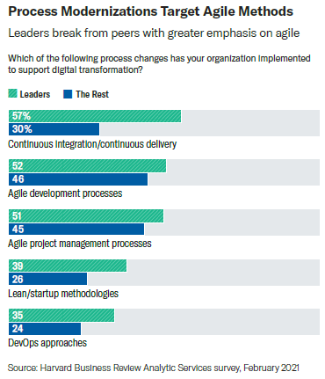
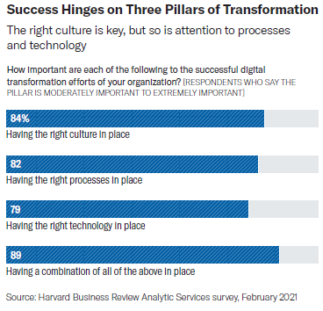
Эх сурвалж: Harvard business review Analytic survey, 2021

Slide 22
Гол асуудал – технологи бол зөвхөн нэг хэсэг
Үнэ цэн
Байгууллагын стратеги
Бизнесийн загвар
Байгууллагын соёл
Хүмүүс
Бизнес процесс
Бүтэц
Мэдээлэл технологийн архитектур, дэд бүтэц

Slide 23
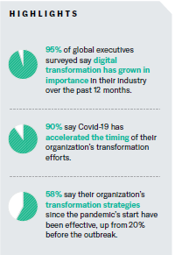
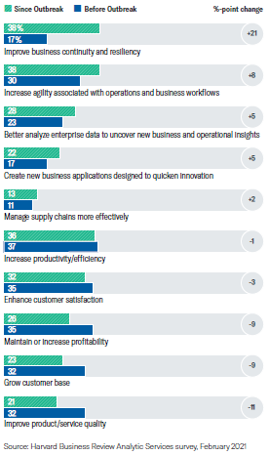
Цар тахлын нөлөө
HBR, 2021/02
ГҮЙЦЭТГЭХ ЗАХИРЛУУДЫН 84% - ЗӨВ СОЁЛ ХАМГИЙН ЧУХАЛ
Эх сурвалж: Harvard business review Analytic survey, 2021

Slide 24

Дижитал шилжилтийг хэрхэн хийх вэ?
1. Дижитал шилжилтийн үнэлгээ хийх
Тухайн байгууллага одоо ямар түвшинд байгаа вэ? Гарааны түвшин ямар байна вэ?
2. Дижитал шилжилтийн стратеги
Стратегийн зорилго, зорилтуудыг томъёолох. Түүнд хүрэх үйл ажиллагааны төлөвлөгөө, тодорхой зорилго боловсруулах, байгууллагын хэмжээ, үйл ажиллагаанд нийцүүлэх
3. Дижитал шилжилтийг хэрэгжүүлэх
Бэлтгэл ажил, удирдамж чиглүүлэг маш чухал. Өөрчлөлт оролцогч талуудад мэдэгдэхүйц байх.
Эх сурвалж: Roadmap for digital transformation: A literature review (2020, Leuven, Belgium)

Slide 25
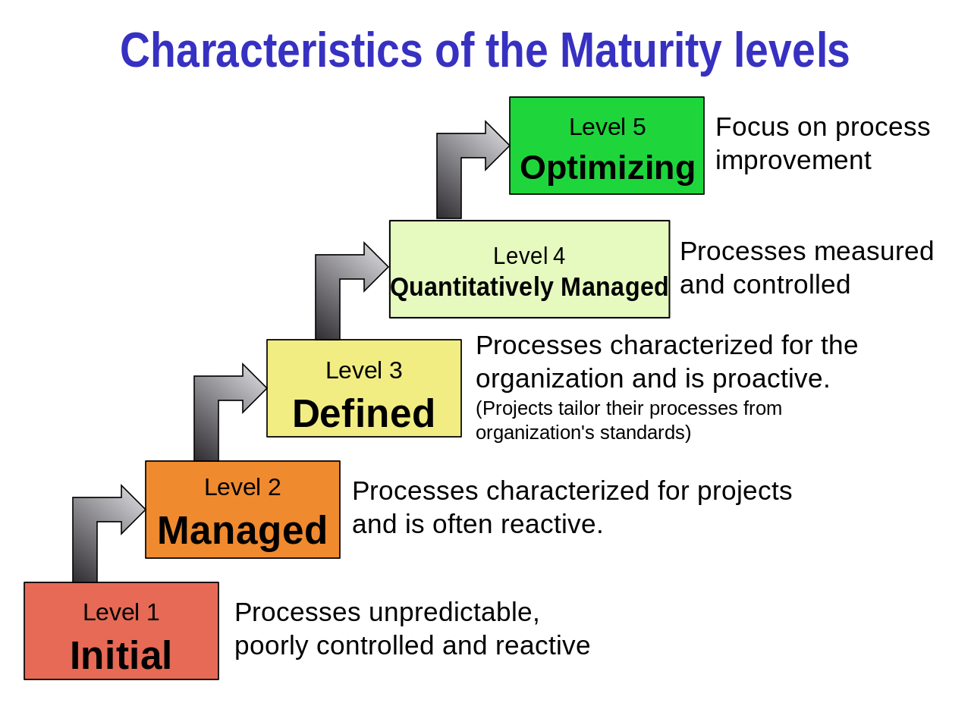
1. Үнэлгээний арга: Maturity model
Capability Maturity Model (CMM) 1986 онд АНУ-н Батлан хамгаалах яамтай гэрээ бүхий байгууллагуудаас цуглуулсан өгөгдөл судалгаа хийж боловсруулсан.
Төлөвшил гэдэг нэр томъёо нь албан ёсоор тодорхойлсон алхмууд, хэмжигдэхүүн, процессыг оновчлох зэрэг ойлголтуудтой холбоотой
Байгууллагын тасралтгүй сайжрах чадварыг хэмждэг загвар юм.
Хүмүүс/соёл, үйл явц/бүтэц, объект/технологийг чанарын хувьд үнэлдэг.
Үнэлгээний загвар – Хэмжээс

Slide 26
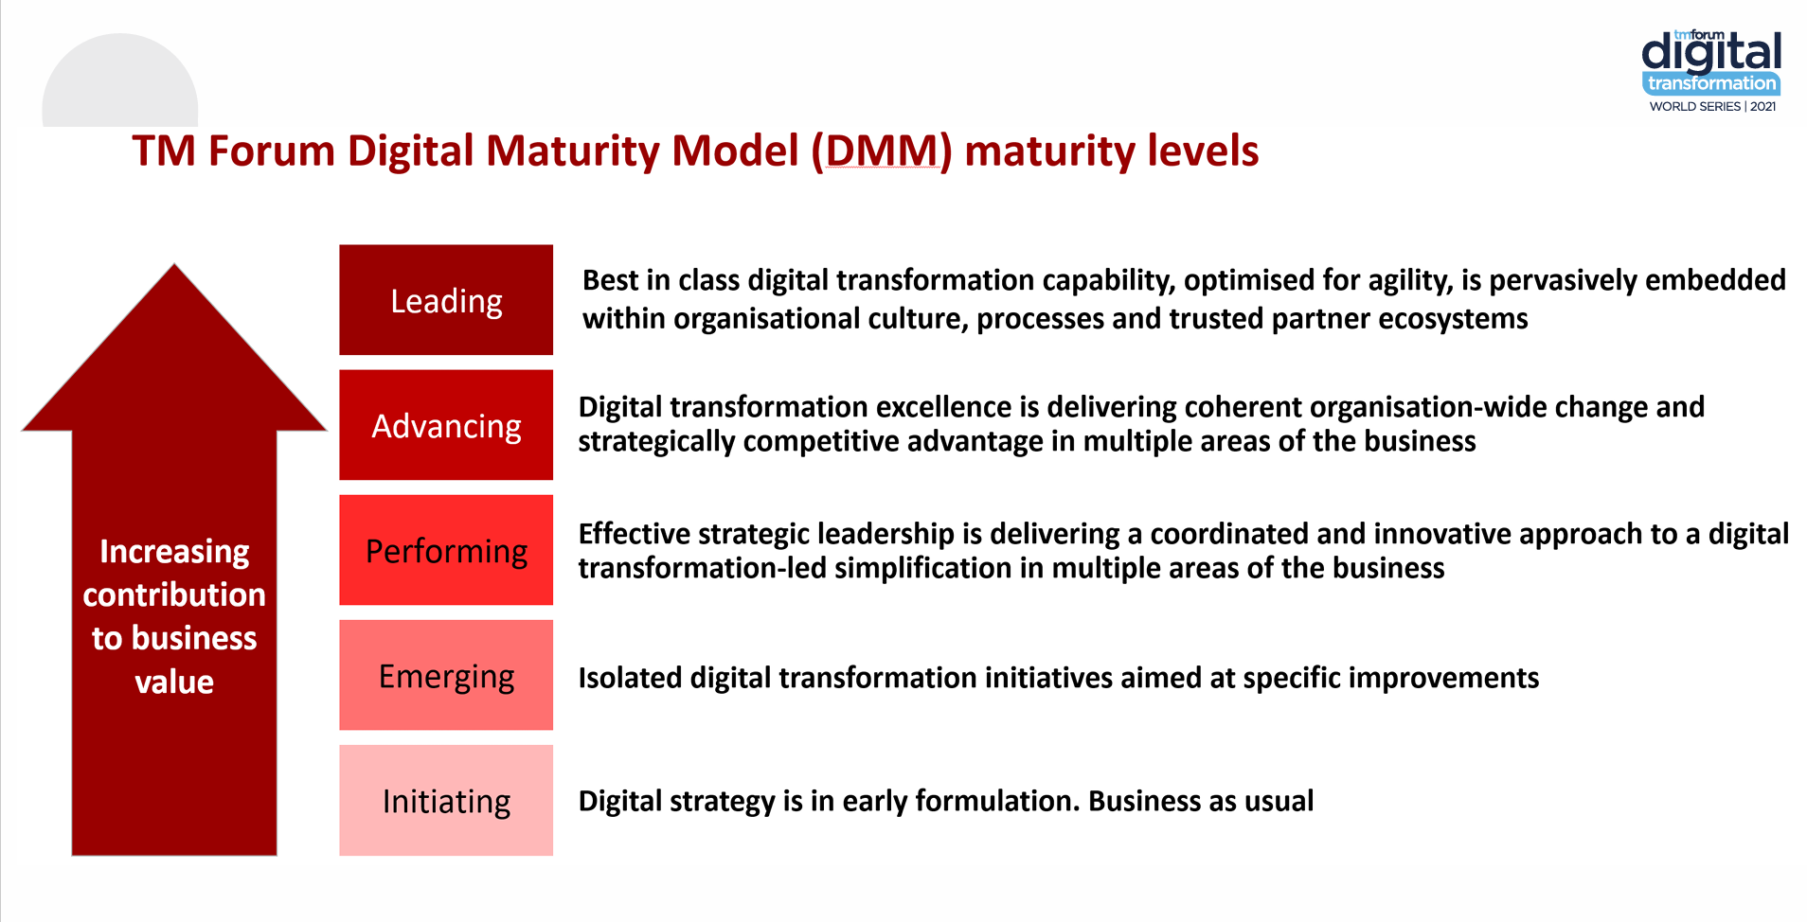
1. Үнэлгээний арга: Maturity model
DTWS 2021 Masterclass DOT.pdf (s3.us-east-1.amazonaws.com)

Slide 27

2. Дижитал шилжилтийн стратеги

Slide 28
2. Дижитал шилжилтийн стратеги (Strategy palette)
Renewal strategy:
My resources are severely constrained
Hi
unpredictable
Adaptive – Be fast
I can’t predict it and I can’t change it
SHAPING – Be the orchestrator
I can’t predict it and I can change it
Harshness
Hi
CLASSICAL – Be big
I can predict it, but I can’t change it
VISIONARY – Be first
I can predict it and I can change it
malleability
Lo
Lo
Hi
Your Strategy Needs a Strategy (bcg.com)

Slide 29
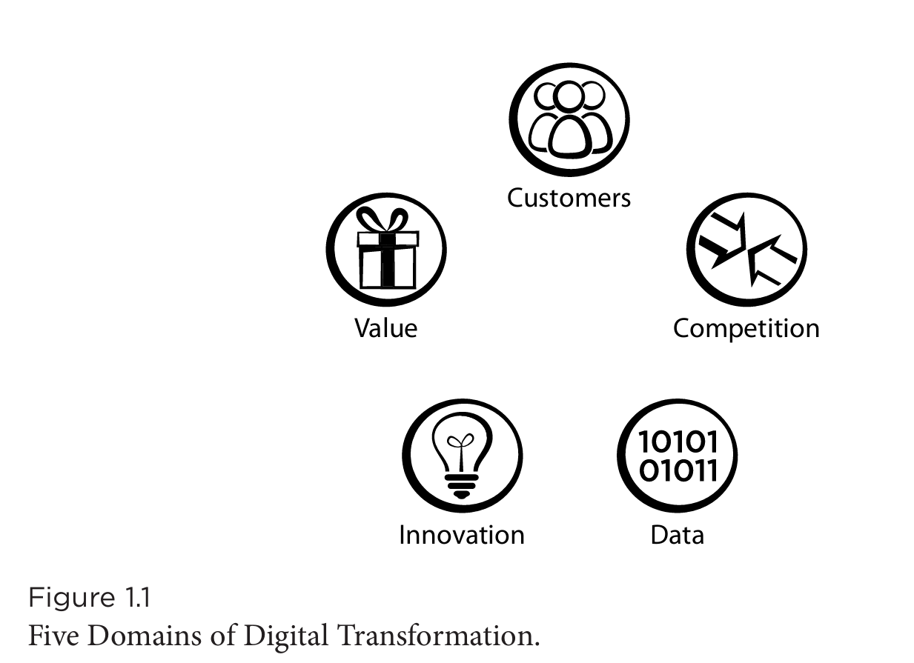
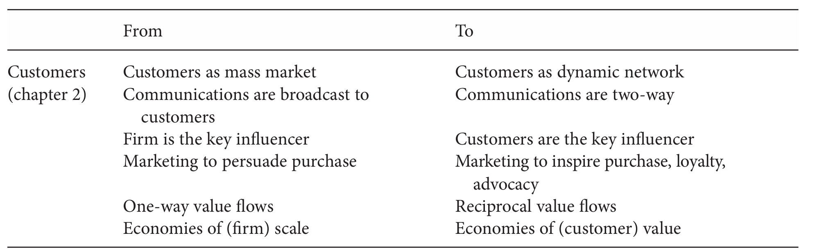
2. Стратеги: Дижитал шилжилтийн стратеги
Five Domains of Strategy That Digital Is Changing
Customers today are constantly connecting with and influencing each other and shaping business reputations and brands.
Use of digital tools is changing how they discover, evaluate, purchase, and use products and how they share, interact, and stay connected with brands.
Businesses need to recognize that a dynamic, networked customer may just be the best focus group, brand champion, or innovation partner they will ever find
Digital transformation Playbook, 2016
Notes:
Digital intensity: consider how advanced your digital capabilities are relative to competitors, or relative to rising expectations of customers and employees. Digital intensity also depends on your firm’s IT capabilities and the strategic relationship between IT and non-business managers, since most digital opportunities will have a significant IT component •
Transformation management intensity consider how carefully you are envisioning and managing the firm’s move into the digital future.

Slide 30
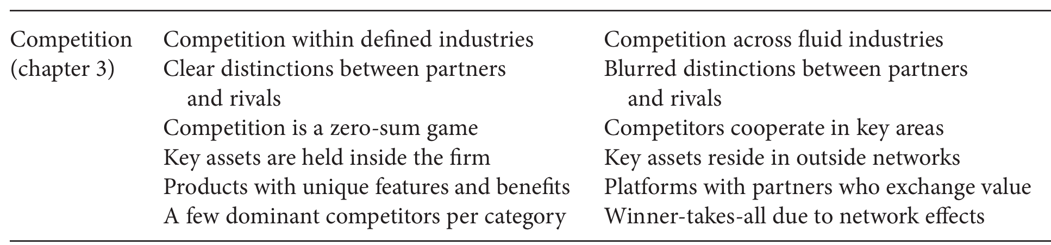
2. Стратеги: Дижитал шилжилтийн стратеги
Five Domains of Strategy That Digital Is Changing
Asymmetric competitors— companies from outside our industry
Digital “disintermediation”
Supercharging the power of platform business models
Digital transformation Playbook, 2020
Notes:
Digital intensity: consider how advanced your digital capabilities are relative to competitors, or relative to rising expectations of customers and employees. Digital intensity also depends on your firm’s IT capabilities and the strategic relationship between IT and non-business managers, since most digital opportunities will have a significant IT component •
Transformation management intensity consider how carefully you are envisioning and managing the firm’s move into the digital future.

Slide 31
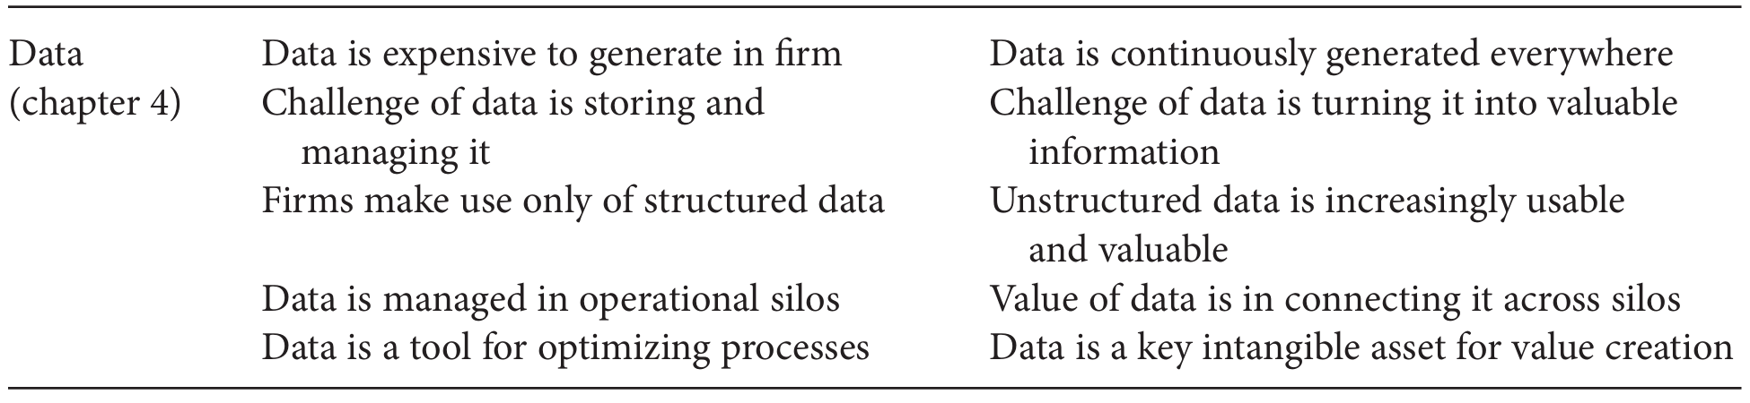
2. Стратеги: Дижитал шилжилтийн стратеги
Five Domains of Strategy That Digital Is Changing
Faced with a data deluge
Data is generated in unprecedented quantities from every conversation, interaction, or process inside or outside these businesses.
A river of unstructured data
Data is a vital asset
Digital transformation Playbook, 2020
Notes:
Digital intensity: consider how advanced your digital capabilities are relative to competitors, or relative to rising expectations of customers and employees. Digital intensity also depends on your firm’s IT capabilities and the strategic relationship between IT and non-business managers, since most digital opportunities will have a significant IT component •
Transformation management intensity consider how carefully you are envisioning and managing the firm’s move into the digital future.

Slide 32
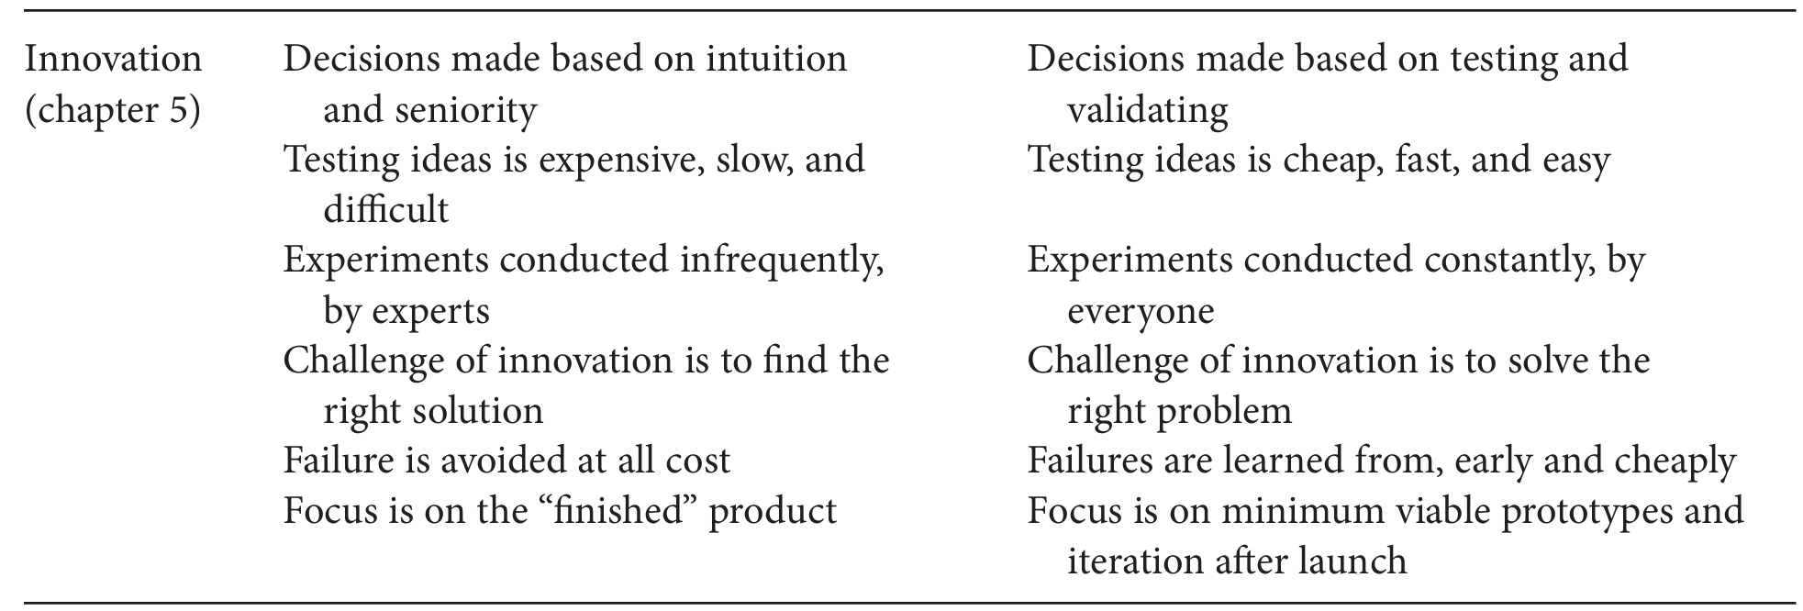
2. Стратеги: Дижитал шилжилтийн стратеги
Five Domains of Strategy That Digital Is Changing
Continuous learning through rapid experimentation
Gain market feedback from the very beginning of our innovation process
Focused on careful experiments and on minimum viable prototypes
Digital transformation Playbook, 2020
Notes:
Digital intensity: consider how advanced your digital capabilities are relative to competitors, or relative to rising expectations of customers and employees. Digital intensity also depends on your firm’s IT capabilities and the strategic relationship between IT and non-business managers, since most digital opportunities will have a significant IT component •
Transformation management intensity consider how carefully you are envisioning and managing the firm’s move into the digital future.

Slide 33
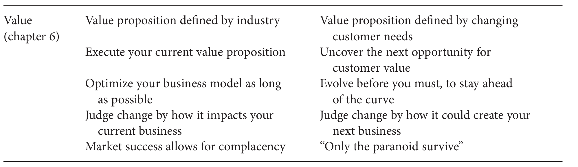
2. Стратеги: Дижитал шилжилтийн стратеги
Five Domains of Strategy That Digital Is Changing
seizing emerging opportunities,
divesting from declining sources of advantage, and
adapting early to stay ahead of the curve of change
Digital transformation Playbook, 2020
Notes:
Digital intensity: consider how advanced your digital capabilities are relative to competitors, or relative to rising expectations of customers and employees. Digital intensity also depends on your firm’s IT capabilities and the strategic relationship between IT and non-business managers, since most digital opportunities will have a significant IT component •
Transformation management intensity consider how carefully you are envisioning and managing the firm’s move into the digital future.

Slide 34
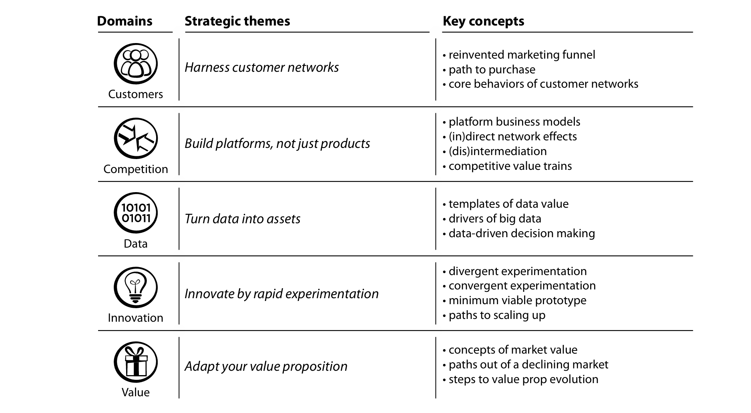
2. Стратеги: Дижитал шилжилтийн стратеги
Digital transformation Playbook, 2020

Slide 35
ДҮГНЭЛТ
Дижитал шилжилт нь дижитал технологийг ашиглан бизнес загварыг өөрчлөх,
Хэрэглэгчдэд шинэ туршлага мэдрүүлэх, үнэ цэнийг хүргэх
Дижитал шилжилт нь үе шаттайгаар хийгддэг
Дижитал шилжилт хийхийн тулд ХҮН-ээсээ эхлэх
Дижитал шилжилт нь технологийг оновчтой сонгох, үр ашигтай хэрэглэхэд чиглэгддэг

Slide 36
Ашигласан эх сурвалж
Gould, S. (2015 оны 7 28). Business Insider. Business Insider: https://www.businessinsider.com/it-took-75-years-for-the-telephone-to-reach-100-million-users-and-it-took-candy-crush-15-months-ээс Гаргасан
Leuven. (2020). Roadmap to digital transformation: Literature review.
Rogers, D. L. (2016). The Digital transformation Playbook. New York Chichester: Columbia University Press.
SalesForce. (огноо байхгүй). Digital transformation: Salesforce Corporation. Salesforce Corporation website: https://www.salesforce.com/products/platform/what-is-digital-transformation/#-ээс Гаргасан
World Economic Forum. (2017). Digital Transformation Initiative. USA: WEFroum.
Д.Баярмаа. (огноо байхгүй). Маркетинг.
Д.Болдбаатар, Б. Б. (2020). Их өгөгдлийн төв банкинд дахь хэрэглээ. Монгол банкны судалгааны ажил "Товхимол 17".
Монголын хүний нөөцийн академи. (2010). http://mhri.mn: http://mhri.mn/news/2266/BSC+-+Balanced+Score+Card+-II+(L2)-ээс Гаргасан

